Slide 1

Algoritmos de Ordenamiento y Búsqueda en Python
En la ciencia de la computación, los algoritmos de ordenamiento y búsqueda son fundamentales para la organización y localización eficiente de elementos en estructuras de datos. Este trabajo se centra en la implementación en Python de los métodos ordenamiento Bubble Sort e Insertion Sort. Así como también de las técnicas de búsqueda Lineal y Binaria.
Analizaremos sus características, ventajas y desventajas, proporcionando una comprensión completa de estos algoritmos esenciales.

Slide 2

Objetivos de la Investigación
1
Comprender el Funcionamiento
Describir la lógica interna de Bubble Sort, Insertion Sort, Búsqueda Lineal y Búsqueda Binaria.
2
Implementar en Python
Desarrollar las versiones de Bubble Sort, Insertion Sort. Ademas de las
búsquedas Lineal y Binaria.
3
Comparar Eficiencia
Evaluar complejidad (mejor, promedio y peor caso) y rendimiento práctico de cada algoritmo.
Evaluar Aplicabilidad
4
Determinar los escenarios más adecuados para usar Bubble Sort,
Insertion Sort, Búsqueda Lineal o Búsqueda Binaria según el tamaño y la
distribución de los datos.

Slide 3
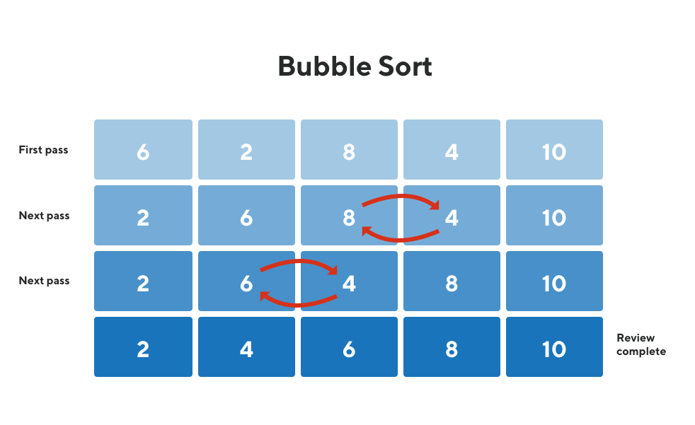
Ordenamiento por burbuja
El algoritmo de ordenamiento por burbuja es uno de los mas simples pero menos eficientes. Sirve para ordenar una lista de números de menor a
mayor.
Funciona comparando pares de elementos e intercambiándolos si están en el orden incorrecto, este proceso se hace una y otra vez hasta que la lista este ordenada de forma correcta.
Tiene complejidad O(n2) por lo que no son muy eficientes si la lista es muy
grande.

Slide 4
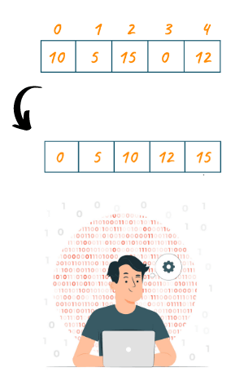
Funcionamiento del Algoritmo
Compara con elementos adyacente
Se compara un elemento con el que tiene justo al lado.
Intercambia si están desordenados
Si el primer elemento es mayor que el segundo, se intercambian.
Repetir durante la pasada
Se sigue comparando e intercambiando pares adyacentes hasta el final de la lista. El elemento más grande "burbujea" a su posición correcta.
Realizar múltiples pasadas
Se repite este proceso varias veces hasta que no queden más elementos por ordenar.
Finaliza al no encontrar intercambios
El algoritmo termina cuando una pasada completa no tiene ningún intercambio, indicando que la lista ya está ordenada.

Slide 5
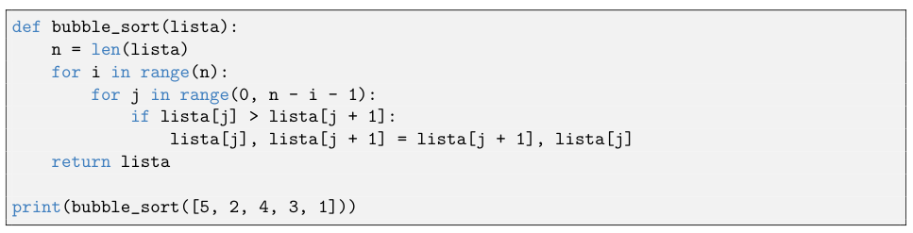

Implementacion
Ventajas
Desventajas
Poco eficiente en listas grandes
No optimiza casos favorables
Sencillo de implementar
Código simple

Slide 6
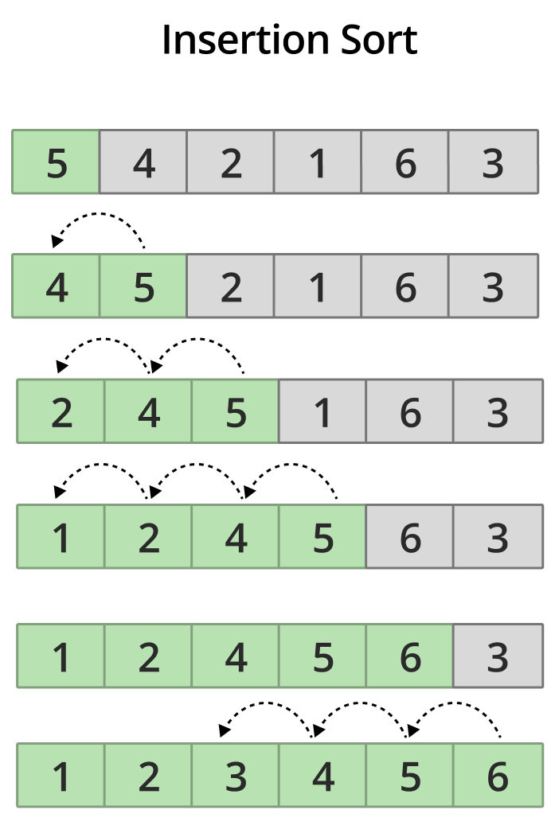
Ordenamiento por insercion
El algoritmo de ordenamiento por inserción es un algoritmo simple pero eficiente.
Funciona dividiendo la lista en dos partes, una parte ordenada y otra desordenada, a medida que se recorre la lista desordenada, se insertan elementos en la posición correcta en la parte ordenada.
Su complejidad O(n) en el peor caso lo vuelve ineficiente para grandes volúmenes de datos.

Slide 7
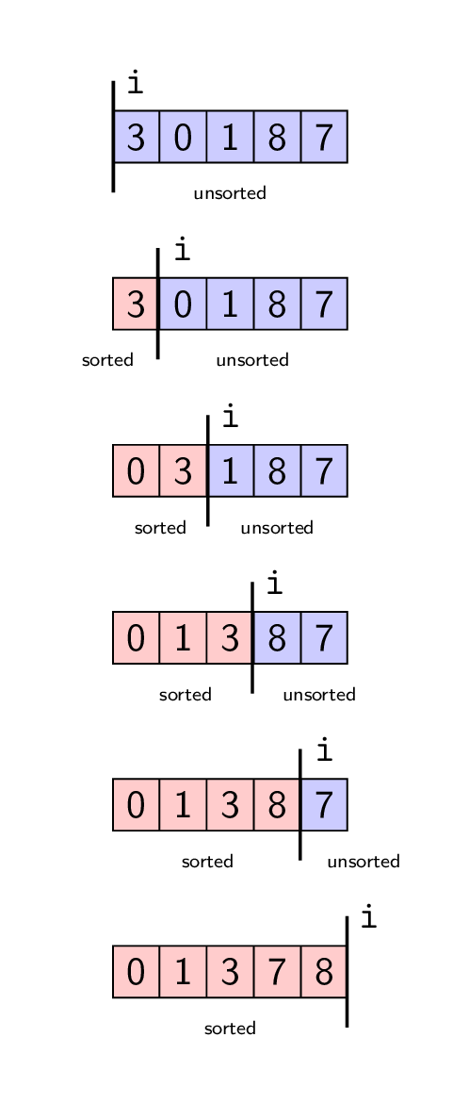
Funcionamiento del Algoritmo
Toma un elemento
Se selecciona un elemento de la parte no ordenada de la lista.
Compara y desplaza
Se compara con los elementos ya ordenados a su izquierda, desplazando los mayores hacia la derecha.
Inserta en posición
El elemento se coloca en el espacio correcto dentro de la parte ya ordenada.
Repite
Este proceso se repite con cada elemento hasta que toda la lista esté ordenada.

Slide 8
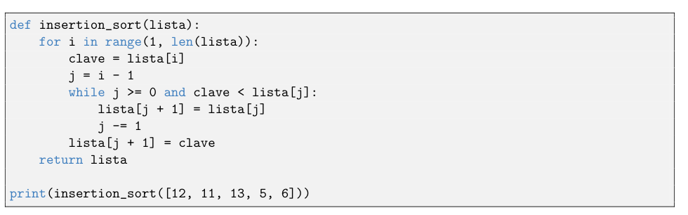
Implementacion
Ventajas
Desventajas
Ineficiencia en listas grandes
No escalable
Baja sobrecarga
Simplicidad

Slide 9

Busqueda Lineal
Los algoritmos de búsqueda lineal, también conocidos como búsqueda secuencial, implican recorrer una lista de elementos uno por uno hasta encontrar un elemento especifico.
Este algoritmo es muy sencillo de implementar en código pero puede ser muy ineficiente dependiendo del largo de la lista y la ubicación donde está el elemento.
Su complejidad es O(n), lo cual significa que el tiempo de ejecución crece linealmente con el tamaño de la lista. En el peor caso, debe examinar todos los elementos.

Slide 10

Funcionamiento del Algoritmo
Selecciona el primer elemento
Toma el primer elemento de la lista para empezar a revisar.
Compara con el valor buscado
Compara ese elemento actual con el valor que está buscando.
Avanza al siguiente
Si no hay coincidencia, avanza al siguiente elemento de la lista y repite la comparación.
Repite hasta el final o encontrar el valor
Repite este proceso de forma secuencial con cada elemento hasta que:
Encuentra el valor y devuelve su posición.
Revisa todos los elementos de la lista y no encuentra el valor buscado.

Slide 11
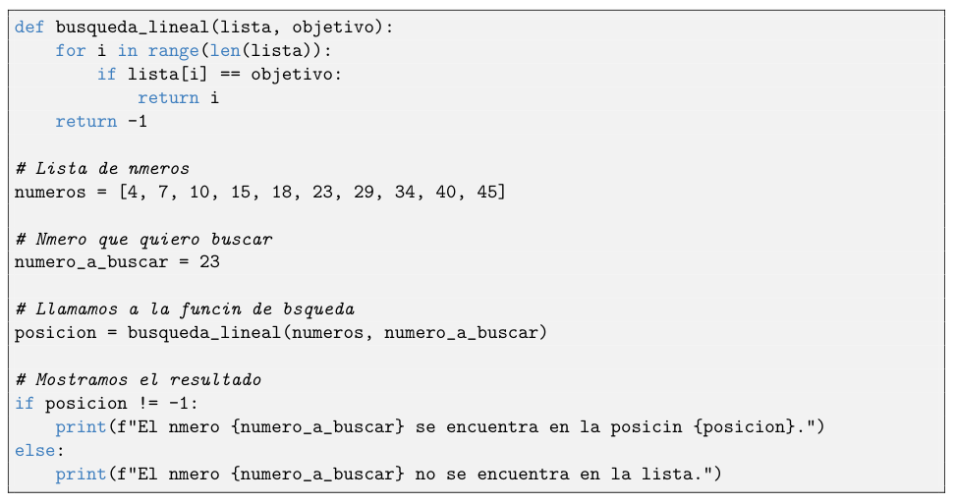
Implementacion
Ventajas
Desventajas
Ineficiencia en listas grandes
No es adecuado para listas ordenadas
Sencillez
Flexibilidad

Slide 12
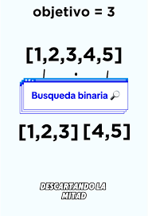
Búsqueda Binaria
El algoritmo de búsqueda binaria es un algoritmo muy eficiente que se aplica solo a
listas ordenadas.
Funciona dividiendo repetidamente la lista en dos mitades y comparando el elemento objetivo con el elemento del medio, esto reduce significativamente la cantidad de comparaciones necesarias.
La principal ventaja de este algoritmo es su eficiencia: su complejidad es O(logn), porque en cada paso descarta la mitad de los elementos.

Slide 13

Funcionamiento del Algoritmo
Compara con elemento medio
Compara el valor buscado con el valor que está en la posición central de la lista.
Verifica coincidencia
Si el valor medio es igual al valor, lo encuentra y devuelve el índice.
Busca en mitad izquierda
Si el valor es menor que el valor medio, continúa la búsqueda solo en la mitad izquierda de la lista.
Busca en mitad derecha
Si el valor es mayor que el valor medio, busca en la mitad derecha de la lista.
Repite y refina
Repite este proceso de dividir la lista y buscar en la mitad relevante hasta que encuentra el valor o la sección de la lista se agote, indicando que no a sido encontrado.

Slide 14
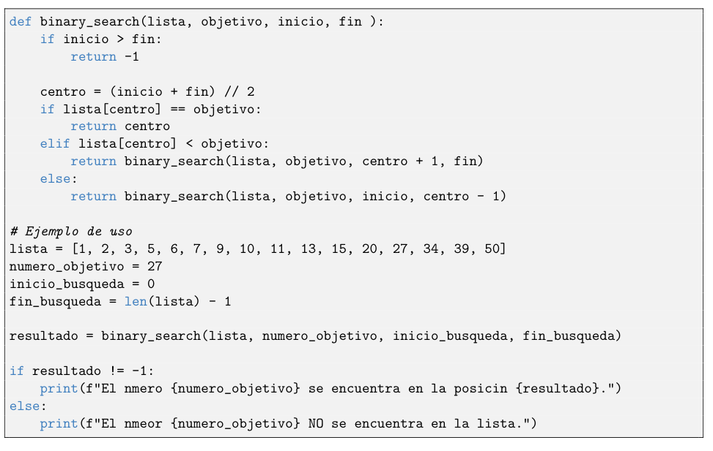
Implementacion
Ventajas
Desventajas
Eficiencia en listas
ordenadas
Menos comparaciones
Requiere una lista ordenada
Mayor complejidad de implementacion

Slide 15
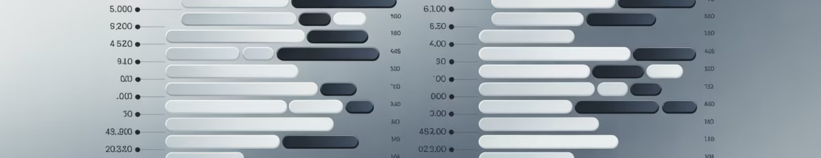
Comparación de Algoritmos
Algoritmo
Tipo
Mejor Caso
Peor Caso
Lista Ordenada
Bubble Sort
Ordenamiento
O(n)
O(n2)
No
Insertion Sort
Ordenamiento
O(n)
O(n2)
No
Búsqueda Lineal
Busqueda
O(1)
O(n)
No
Búsqueda Binaria
Busqueda
O(1)
O(log n)
Si

Slide 16

Conclusiones del Estudio
En el mundo de la programación, los algoritmos de ordenamiento y búsqueda son fundamentales para para la manipulación y búsqueda de datos, los algoritmos de ordenamiento nos permiten organizar conjuntos de datos de forma ascendente o descendente mientras que los algoritmos de búsqueda nos permiten localizar información de manera más rápida dependiendo de la situación.
Comprender estos algoritmos es esencial para optimizar el rendimiento de programas y fortalecer la capacidad de resolución de problemas en programación. A través del lenguaje Python, es posible visualizar de manera sencilla su funcionamiento y aplicación.

Slide 17
Referencias Bibliográficas
Cormen, T. et al. Introduction to Algorithms - Referencia fundamental para algoritmos y estructuras de datos
Python Software Foundation. https://docs.python.org - Documentación oficial del lenguaje Python
Sedgewick, R. & Wayne, K. Algorithms in Python - Implementaciones prácticas de algoritmos clásicos
Estas fuentes proporcionan la base teórica y práctica necesaria para comprender completamente los algoritmos de búsqueda y su implementación eficiente en Python.
La investigación continua en este campo sigue generando nuevas optimizaciones y aplicaciones innovadoras de estos principios fundamentales.

